Slide 1
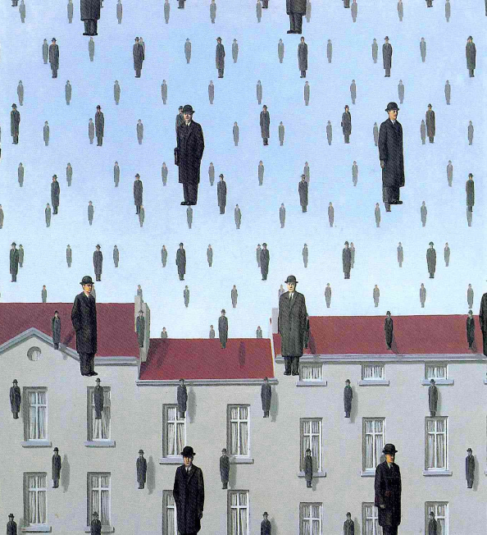

Clase 3:
Las vanguardias y la crisis del realismo
Contexto de la obra de Juan Emar
Parte 1

Slide 2
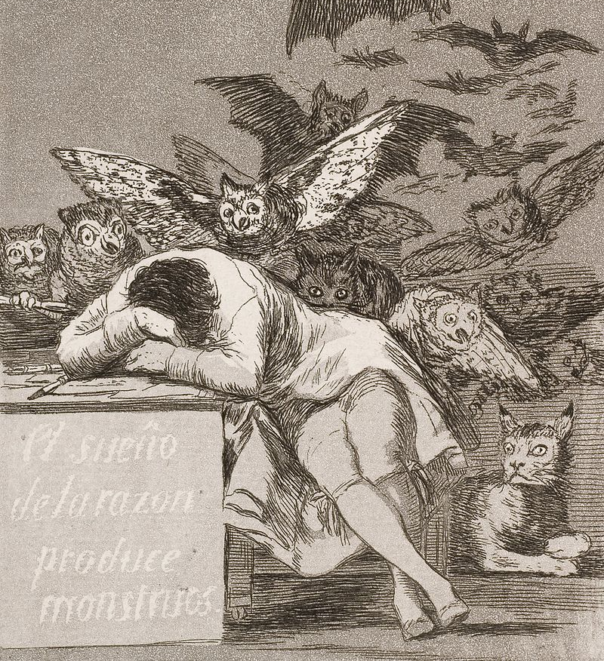
El sueño de la razón produce monstruos
Francisco de Goya, 1799

Slide 3
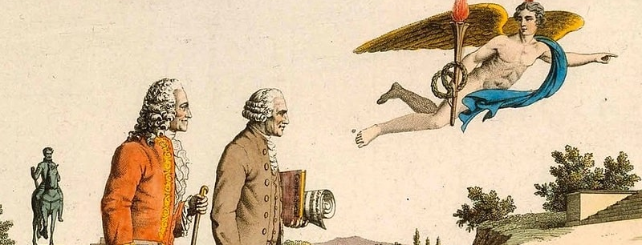
Siglo XX: Crisis del proyecto ilustrado
ILUSTRACIÓN: Emancipación. Paradigma libertario
ILUSTRACIÓN: “Mayoría de Edad del hombre.” (Kant) Mediante el uso de su razón, el hombre podía sacarse de encima las cadenas del dogmatismo, la superstición, la ignorancia. LA BARBARIE
ILUSTRACIÓN: s XVIII- XIX Grandes relatos o paradigmas modernos. Grandes apuestas del hombre moderno
ILUSTRACIÓN: Proceso esperanzador, progreso indefinido. Le otorga a la historia un sentido, un fin, una meta.
Primera contradicción, primera gran autocrítica o momento reflexivo de la modernidad sobre su propia identidad: Romanticismo (s.XIX)
Modernidad como tradición de rupturas (Octavio Paz, Los hijos del limo)

Slide 4
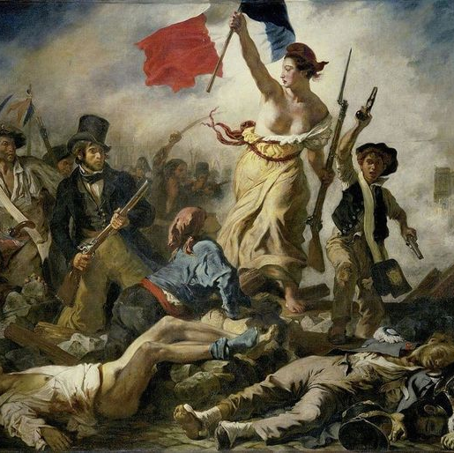
SIGLO XX, crisis del paradigma moderno-ilustrado
Discurso moderno, entendido como discurso de la crítica. Discurso autocrítico, que se pone en constante tela de juicio. “Todo lo sólido se desvanece en el aire” (Marx)
La modernidad nace como una crítica a la vieja concepción de mundo regida por lo teológico, por la tradición, encadenada a los preceptos del pasado. La modernidad surge, pues del quiebre del mundo ordenado según el plan de Dios.
Desacralización del mundo.
En la modernidad el ser humano ha tomado el control y busca ordenar su existencia.
Conceptos clave: ilustración, historicismo, progreso ilimitado, positivismo (el mundo se puede conocer y presentar de modo objetivo)

Slide 5
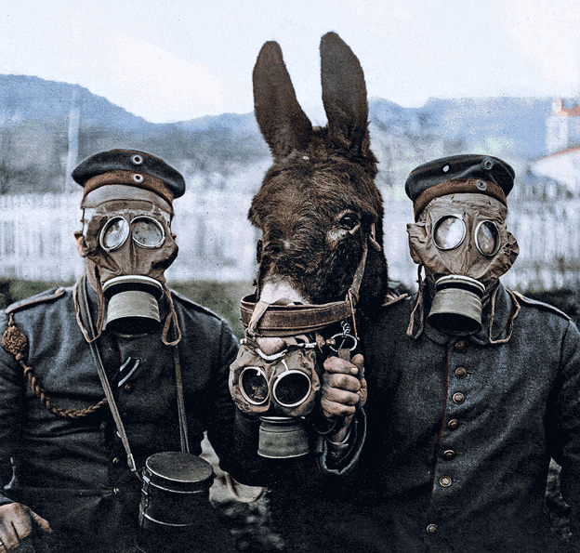
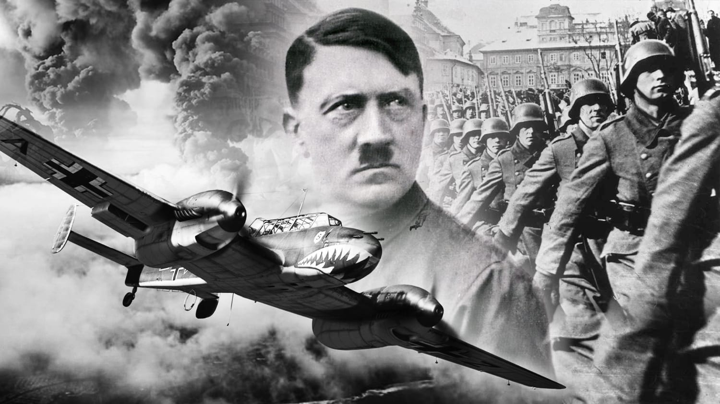
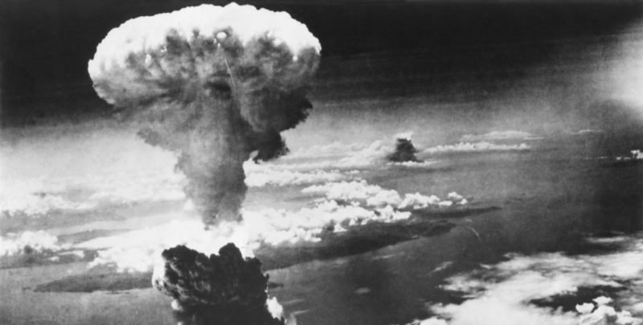
"La Ilustración... ha perseguido el objetivo de liberar a los hombres del miedo y constituirlos en señores. Pero la tierra entera ilustrada resplandece bajo el signo de una triunfal calamidad.“
Adorno y Horkheimer, la dialéctica de la Ilustración

Slide 6
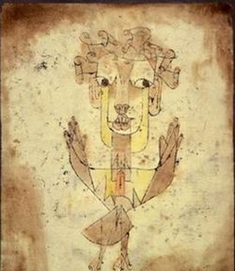
“[El ángel de la historia] Ha vuelto el rostro hacia el pasado. Donde a nosotros se nos manifiesta una cadena de datos, él ve una catástrofe única que amontona incansablemente ruina sobre ruina, arrojándolas a sus pies. Bien quisiera él detenerse, despertar a los muertos y recomponer lo despedazado. Pero desde el paraíso sopla un huracán que se ha enredado en sus alas y que es tan fuerte que el ángel ya no puede cerrarlas. Este huracán le empuja irreteniblemente hacia el futuro, al cual da la espalda, mientras que los montones de ruinas crecen ante él hasta el cielo. Ese huracán es lo que nosotros llamamos progreso”
Walter Benjamin

Slide 7
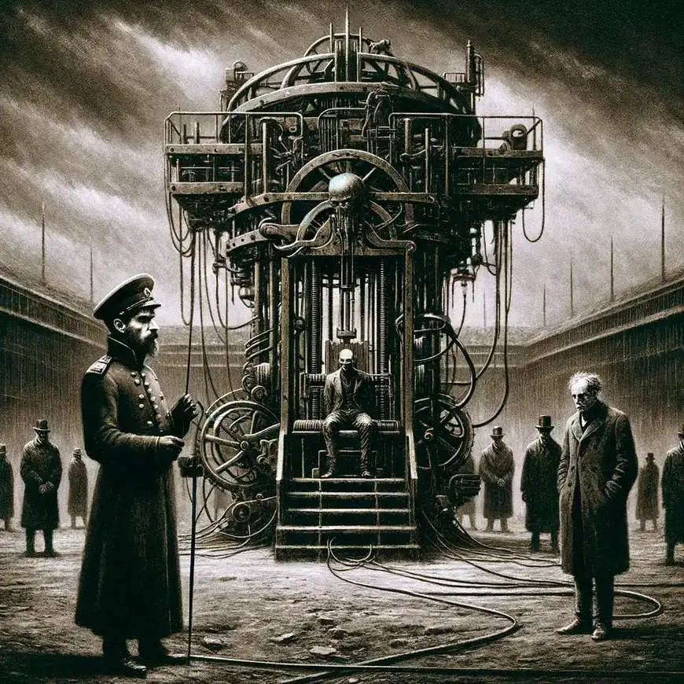
EN LA COLONIA PENITENCIARIA, FRANZ KAFKA 1914
—Es un aparato singular—dijo el oficial al viajero explorador, y contempló con una mirada en cierta manera admirativa el aparato que él ya conocía tan bien.
Las agujas están ordenadas como en un rastrillo, y su movimiento es similar, aunque reducido a una zona concreta y con una mayor exactitud. Lo entenderá ahora mismo mucho mejor. Aquí, en la «cama», se coloca al condenado. Para empezar quiero describir el aparato, luego lo pondremos en funcionamiento. Entonces podrá seguir el procedimiento mucho mejor. En el «dibujante» también hay una rueda dentada muy desgastada, chirría cuando está en funcionamiento, apenas nos podremos oír. Las piezas de repuesto son aquí muy difíciles de conseguir. Bien, aquí está la «cama», como dije. Está cubierta del todo por una capa de algodón, ya conocerá la finalidad.

Slide 8
El condenado se tiende boca abajo sobre esa superficie algodonosa, naturalmente desnudo; aquí hay correas para sujetar las manos, aquí para los pies y aquí para el cuello, así se le mantiene inmovilizado. Aquí, en la cabecera de la «cama», donde el hombre yacerá con su rostro boca abajo, como he dicho, hay este pequeño tubo forrado de fieltro, fácilmente regulable, y que se introduce en la boca del condenado. Tiene la finalidad de impedirle que grite y que se muerda la lengua. Por supuesto, el hombre tiene que aceptar el fieltro, pues en otro caso las correas para el cuello terminarían por romperle la nuca…

Slide 9
…… Tanto la «cama» como el «dibujante» disponen de batería propia; la «cama» la necesita para su adecuado funcionamiento, el «dibujante» para el «rastrillo». Tan pronto como el hombre queda bien sujeto, la «cama» se pone en movimiento. Vibra con impulsos pequeños y muy rápidos, que se producen simultáneamente en todas las direcciones. Puede que haya visto aparatos semejantes en sanatorios. Sin embargo, en lo que concierne a nuestra «cama», todos los movimientos están calculados con meticulosidad, pues tienen que coincidir perfectamente con los movimientos del «rastrillo», el cual asume, en cierta medida, la propia ejecución de la condena…
—Puede ver —dijo el oficial— dos clases de agujas en varias disposiciones. Cada una de las agujas largas tiene una corta a su lado. La larga es la que propiamente escribe, la corta inyecta agua para lavar la sangre y mantener siempre limpia la inscripción. La sangre aguada se canaliza por estas ranuras y fluye finalmente por estas acanaladuras cuyo tubo de desagüe lleva a la fosa.

Slide 10
…… Tanto la «cama» como el «dibujante» disponen de batería propia; la «cama» la necesita para su adecuado funcionamiento, el «dibujante» para el «rastrillo». Tan pronto como el hombre queda bien sujeto, la «cama» se pone en movimiento. Vibra con impulsos pequeños y muy rápidos, que se producen simultáneamente en todas las direcciones. Puede que haya visto aparatos semejantes en sanatorios. Sin embargo, en lo que concierne a nuestra «cama», todos los movimientos están calculados con meticulosidad, pues tienen que coincidir perfectamente con los movimientos del «rastrillo», el cual asume, en cierta medida, la propia ejecución de la condena…
…Puede ver —dijo el oficial— dos clases de agujas en varias disposiciones. Cada una de las agujas largas tiene una corta a su lado. La larga es la que propiamente escribe, la corta inyecta agua para lavar la sangre y mantener siempre limpia la inscripción. La sangre aguada se canaliza por estas ranuras y fluye finalmente por estas acanaladuras cuyo tubo de desagüe lleva a la fosa.

Slide 11
—Nuestra condena no suena muy severa. Al condenado se le escribirá en el cuerpo con el «rastrillo» el precepto que ha infringido. En este caso, por ejemplo —el oficial señaló al hombre—, se escribirá en su cuerpo: ¡Honra a tus superiores!

Slide 12
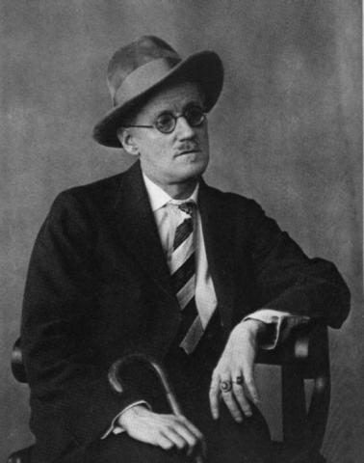
VANGUARDISMO (MODERNISMO) NARRATIVO. SIGLO XX
Crisis del paradigma realista
James Joyce, Virginia Woolf, Marcel Proust, William Faulkner
También puede entenderse como una radicalización del realismo
Giro hacia el interior/ Focalización interna
Técnicas vanguardistas: Monólogo interior, corriente de la conciencia, montaje, enumeración caótica, asociación libre, automatismo escritural.
ULISES (1922): Dublín, Irlanda. 16 de Junio de 1904 (Bloomsday)
La jornada como Odisea

Slide 13
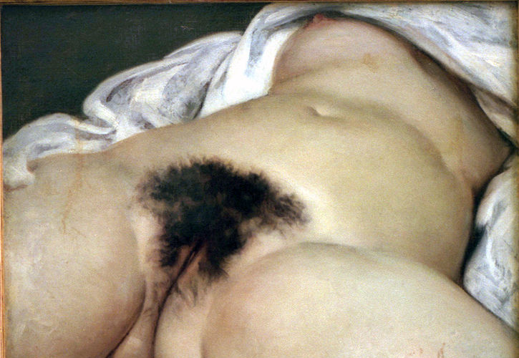
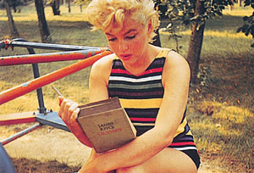
Gustave Courbet, El origen del mundo (1866)
Novela del siglo XX
Subvierte el paradigma realista, llevándolo al extremo
El objetivo es representar una realidad extendida, que incluye el mundo interior-inconsciente de los individuos.
Ya no se narra desde la certeza sino que desde la incertidumbre y la fragmentariedad de la experiencia
Joyce: Monólogo de Molly Bloom

Slide 14
“…a veces quisiera hacerlo ardientemente cuando se siente esa sensación tan linda por todo el cuerpo no se lo puede remediar yo quisiera que algún hombre u otro me tomara alguna vez cuando está allí y me besara en sus brazos no hay nada como un beso largo y ardiente que llega hasta el alma casi la paraliza a una después detesto esa confesión cuando yo iba al padre Corrigan él me conmovía padre y qué hay de malo si él lo hacía dónde y lo dije en la orilla del Canal como una tonta pero en qué lugar de su persona hija mía sobre la pierna por detrás arriba era sí más arriba donde te sientas sí oh Señor no podía decir el trasero directamente y terminar de una vez qué tiene eso que ver en la cuestión y lo hiciste no recuerdo en la forma que lo dijo no padre y yo siempre pienso en el verdadero padre para qué quería él saberlo cuando yo ya lo había confesado a Dios él tenía una buena mano gorda la palma siempre húmeda no me importaría sentirla ni tampoco a él diría por el cogote de toro en su cuello de caballo me pregunto si me conocía en el confesionario yo podía verle la cara él no podía ver la mía naturalmente él no se daba vuelta o aflojaba hasta que tenía los ojos rojos cuando murió su padre están perdidos por una mujer naturalmente debe de ser terrible cuando un hombre llora déjalos en paz me gustaría ser abrazada por uno con sus vestimentas y el olor de incienso saliéndole como el papa además no hay peligro con un cura si una está casada él tiene que cuidarse bastante por sí mismo después da algo de penitencia para S.S. el papa quisiera saber si él estaba satisfecho conmigo una tremenda cosa que no me gustaba era que me palmeara por detrás tan familiarmente en el vestíbulo

Slide 15
“…bueno bueno que siga durmiendo y suspirando el insigne sabio Don Poldo de la Flora si supiera cómo salió en las cartas esta mañana tendría algo por lo que suspirar un hombre moreno con cierta perplejidad entre 2 7s también en la cárcel porque sólo Dios sabe lo que hace que yo no lo sé y voy a tener que andar trasteando abajo en la cocina para tenerle preparado a su señoría el desayuno mientras que él está enroscado como una momia acaso lo voy a hacer tú me has visto alguna vez corriendo ya me gustaría a mí verme de esa manera les haces caso y te tratan como basura no me importa lo que nadie diga sería mucho mejor que el mundo estuviera gobemado por las mujeres que hay en él no se vería a las mujeres matándose unas a otras ni aniquilándose cuándo se ha visto alguna vez a las mujeres dando tumbos borrachas como ellos hacen o jugándose hasta el último céntimo y perderlo en los caballos sí porque una mujer haga lo que haga sabe dónde parar seguro que no estarían en el mundo si no fuera por nosotras no saben lo que es ser mujer y madre cómo podrían dónde estarían todos ellos si no hubieran tenido una madre que los cuidara cosa que yo nunca tuve …”
Joyce, Ulises, Monólogo de Molly Bloom (Fragmento)

Slide 16
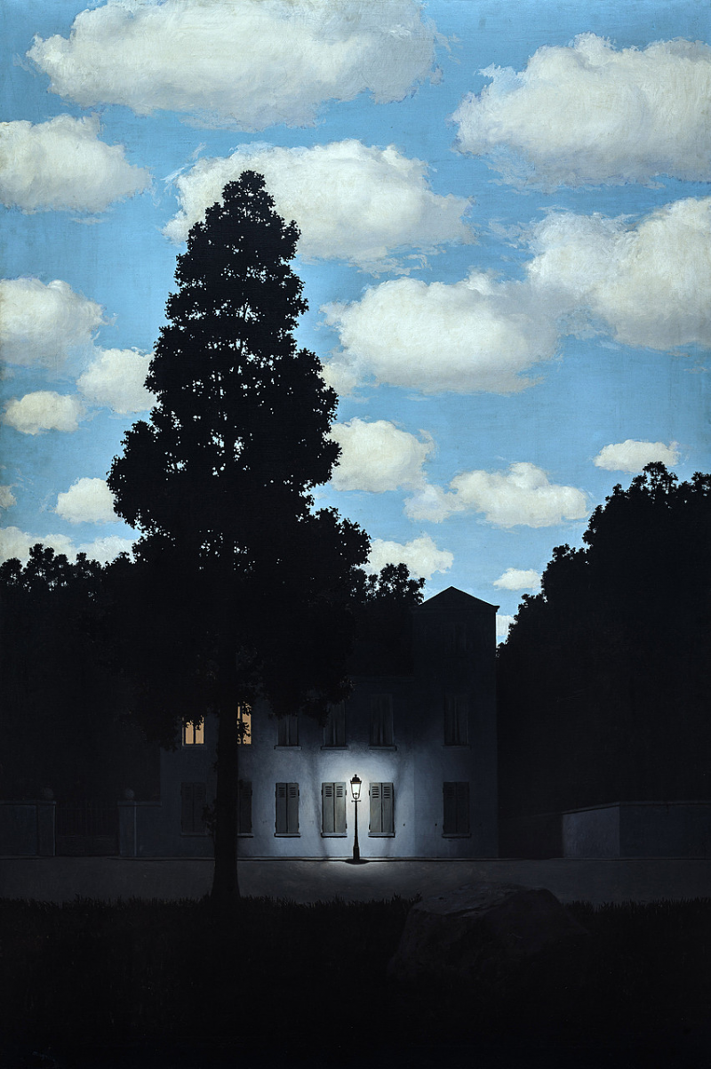
CONTEXTO DE LAS VANGUARDIAS
La época de la guerra total europea (31 años de guerra mundial). Desde la declaración austriaca de guerra contra Serbia el 28 de julio de 1914 y la rendición incondicional del Japón el 14 de agosto de 1945
Vanguardismo: Arte en la era de los cataclismos
Hacia 1914 ya existía prácticamente todo lo que se puede englobar bajo el término, amplio y poco definido, de «vanguardia»: el cubismo, el expresionismo, el futurismo y la abstracción en la pintura; el funcionalismo y el rechazo del ornamento en la arquitectura; el abandono de la tonalidad en la música y la ruptura con la tradición en la literatura.
Dadaísmo (1916-1923)
Surrealismo (1924-)

Slide 17
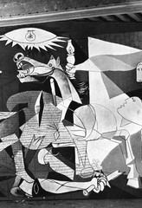
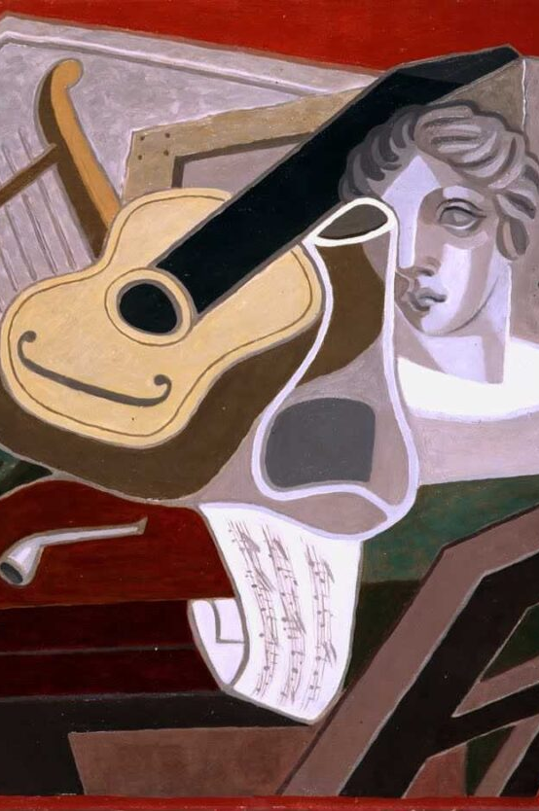
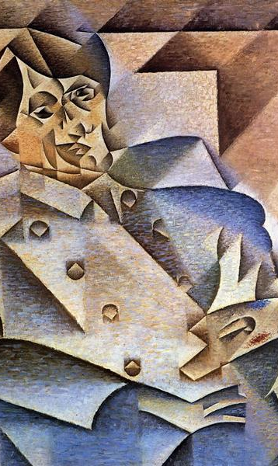
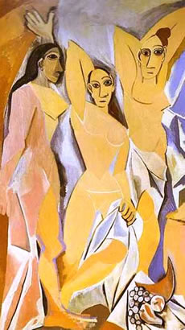
CUBISMO

Slide 18
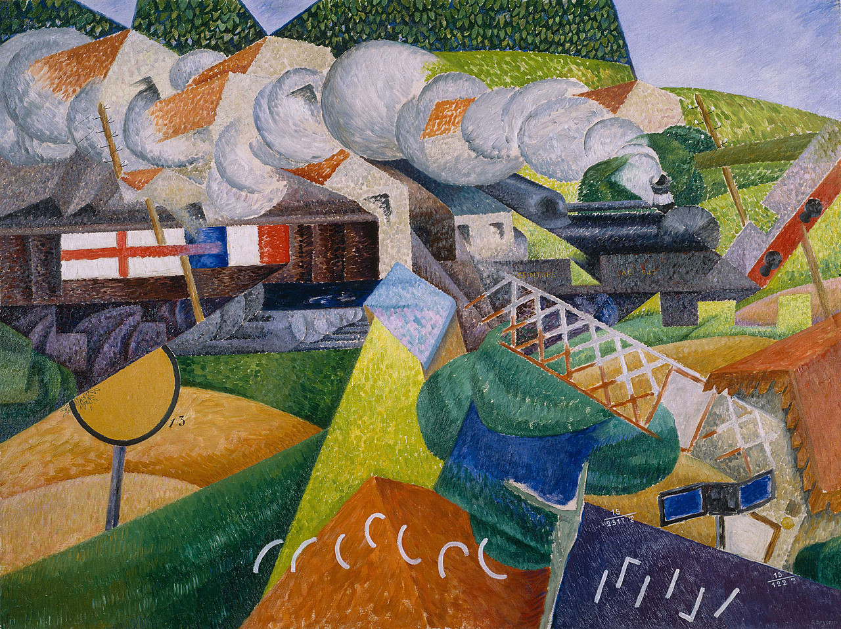

FUTURISMO

Slide 19
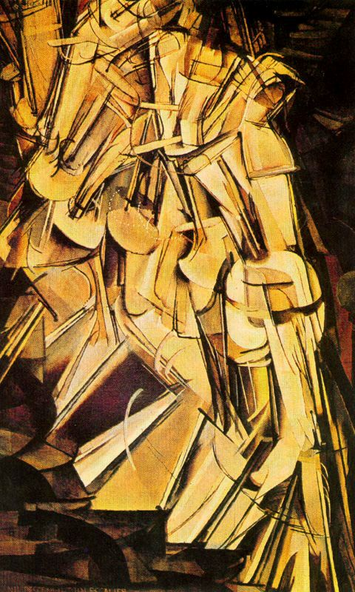
Futurismo
Pretendía conjugar arte y acción en la premisa fundacional de combatir el culto al pasado por medio de la renovación basada en los descubrimientos científicos y los logros técnicos. Los futuristas no ocultaban su admiración por los nuevos logros de la técnica, la telegrafía, los automóviles, la aviación o la velocidad.
DESTRUCCIÓN DE LA SINTAXIiS: Parole in libertà (F.T. Marinetti) una obra que aboga por la simplificación de enunciados,eliminando adjetivos y adverbios, lo que se manifiesta en una «maquinización» del lenguaje, que se hace más pragmático, eficiente y serializado, diluyendo la particularidad subjetiva.
¡Vayamos! –dije a amigos míos–. ¡Marchemos! Al fin la Mitología y el Ideal místico han sido superados. ¡Vamos a presenciar el nacimiento del Centauro y pronto veremos volar los primeros Ángeles! […]«¡Habrá que zarandear las puertas de la vida para comprobar sus goznes y sus cerrojos! ¡Marchemos! ¡Éste es el primer amanecer sobre la tierra! […] Nos acercamos a las tres máquinas resoplantes para acariciarles el pecho. […]«–¡Salgamos de la horrible ganga de la Sabiduría, y como frutos aderezados de orgullo, penetremos en la inmensa y retorcida boca del viento!

Slide 20
Manifiesto futurisma
–«[…] 9. Queremos glorificar la guerra –única higiene del mundo el militarismo, el patriotismo, el gesto destructor de los anarquistas, las bellas ideas que matan y el desprecio de la mujer. […]»,
–«[…] 10. –«10. Queremos derribar los museos, las bibliotecas, las academias de todo tipo, y combatir el moralismo, el feminismo y contra todas las cobardías oportunistas y utilitarias»-,

Slide 21
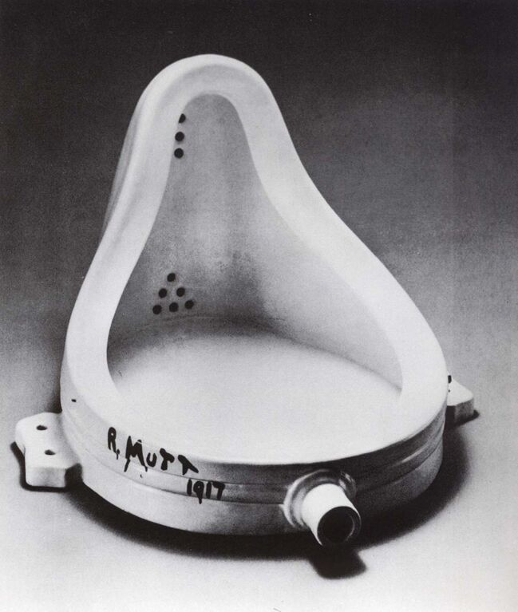
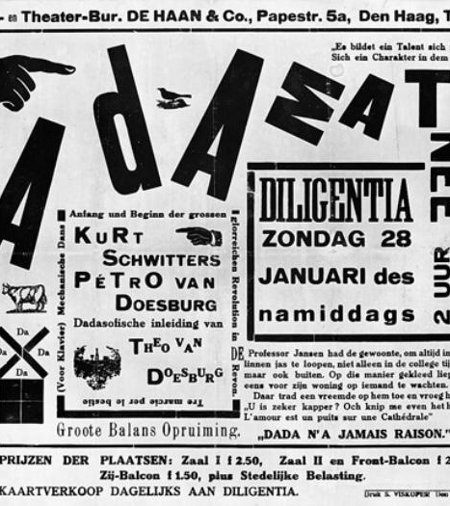
Dadaísmo

Slide 22
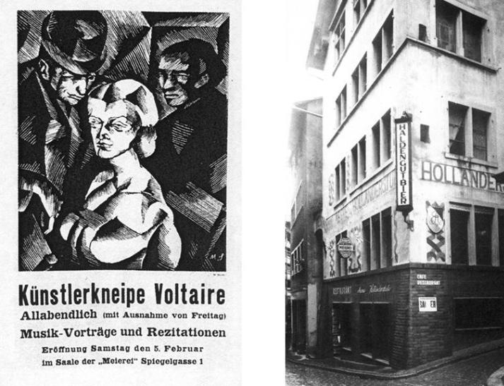
CABARET VOLTAIRE
“Cuando fundé el Cabaret Voltaire, estaba seguro de que habría algunos jóvenes en Suiza que probablemente se mostrarían interesados no sólo en disfrutar de su independencia sino en dar una prueba de ella”
Hugo Ball

Slide 23
1916- febrero. En la más oscura calle bajo la sombra de las cuestas arquitectónicas, donde se encuentran detectives discretos entre las farolas rojas – NACIMIENTO- nacimiento del CABARET VOLTAIRE... Cabaret Voltaire, todas las noches se juega, se canta se recita... personajes en edición única aparecen, recitan o se suicidan, va y viene, la alegría del pueblo, gritos, la mezcla cosmopolita de dioS y de buRdel, el cristal y la mujer más gorda del mundo...”
Tristan Tzara

Slide 24
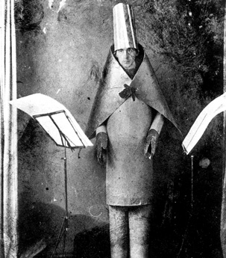
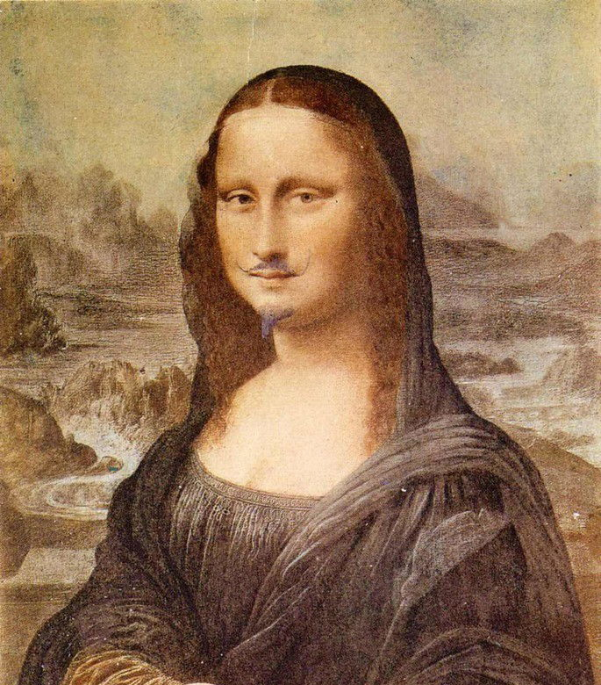
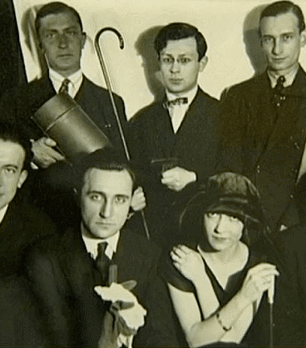
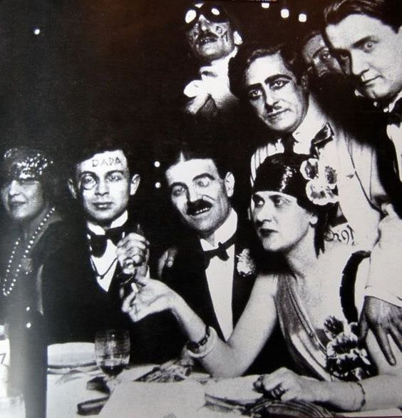
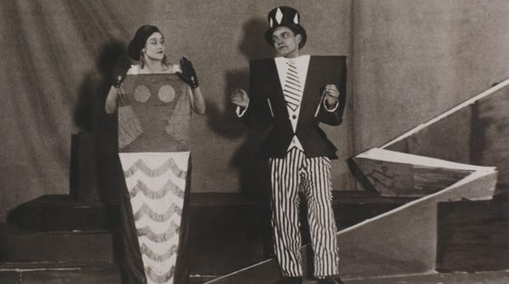
“Dadá no significa nada”
Tristan Tzara

Slide 25
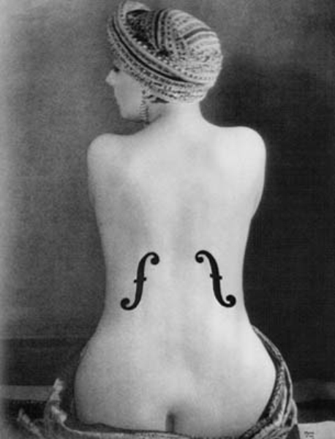
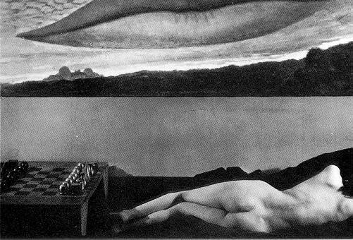
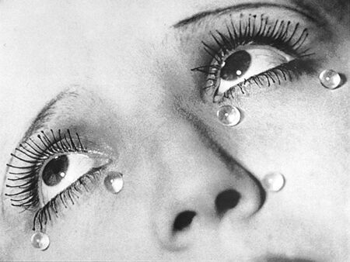
Man Ray
Fotografía vanguardista

Slide 26
DESCRIPCIÓN DE UNA VELADA DADÁ
“Con el mal gusto que les caracteriza, los dadás han apaleado esta vez al resorte del espanto. La escena era en el sótano y con todas las luces apagadas, por una trampilla llegaban gemidos... Otro farsante, escondido detrás de un armario injuriaba a las personalidades presentes... Los dadás, sin corbata y con guantes blancos, pasaban y volvían a pasar. André Breton encendía cerillas, G. Ribemont-Dessaignes gritaba a cada instante: “Llueve sobre un cráneo”, Aragón maullaba, Soupalt jugaba al escondite con Tzara, mientras que Benjamín Peret y Charcoune se daban la mano a cada instante. En el umbral, Jacques Rigaut contaba en voz alta los automóviles y las perlas de los visitantes...”

Slide 27
Para hacer un poema dadá
Tome un periódico.
Tome unas tijeras.
Escoja en el periódico un artículo de la longitud que desee darle a su poema.
Recorte el artículo.
Recorte en seguida con cuidado cada una de las palabras que forman el artículo y métalas en una bolsa.
Agítela suavemente.
Ahora saque cada recorte uno tras otro.
Copie concienzudamente en el orden en que hayan salido de la bolsa.
El poema se parecerá a usted.
Y es usted un escritor infinitamente original y de una sensibilidad hechizante, aunque incomprendida por el vulgo.
Trsitán Tzara, Siete manifiestos dadá (1918)

Slide 28
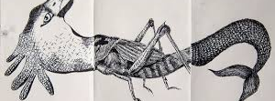
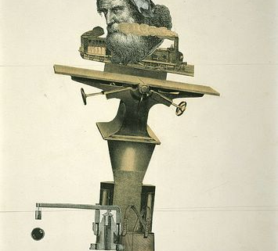
CADÁVER EXQUISITO
El cadáver exquisito era un juego surrealista de creación colectiva, que podía ser escrito o gráfico. En esta obra cada miembro del grupo realizaba su parte de la obra sin conocer por completo las otras partes. En este tipo de collage el accidente jugaba un papel muy importante.
La premisa es sencilla: en un papel, cada uno de los participantes debe anotar una palabra o una sencilla frase. A continuación, esa parte es ocultada mediante un pequeño pliegue y otro participante continúa la frase sin conocimiento alguno de lo precedente.

